Slide 1
GUADELOUPE

Slide 2
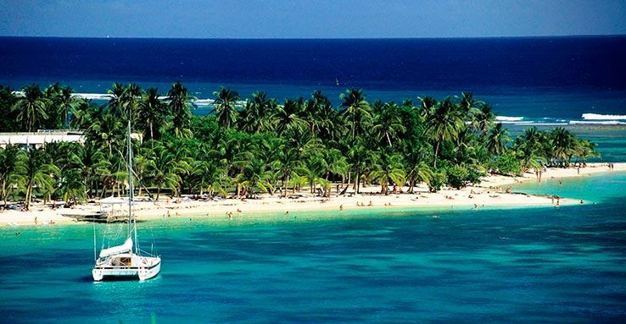
CARTE D'IDENTITÉ
Pays: France
Capitale: Basse-Terre
Population: 472 375
Climat: Tropical
Langue: Francais

Slide 3
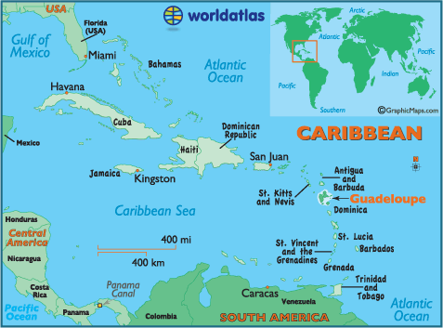
Où se situe t-elle?
La Guadeloupe est une île entourée par l'océan Atlantique et la mer des Caraïbes.
Ce territoire des Antilles et département d'outre-mer français, est situé à environ 6 200 km de la France métropolitaine et à 2 200 km des Etat-Unis. Il se compose d'îles et îlets, dont deux majeures habitées : la Grande-Terre et la Basse-Terre formant la Guadeloupe proprement dite.

Slide 4
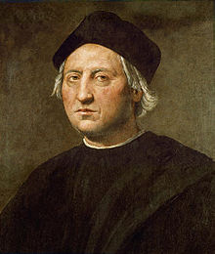
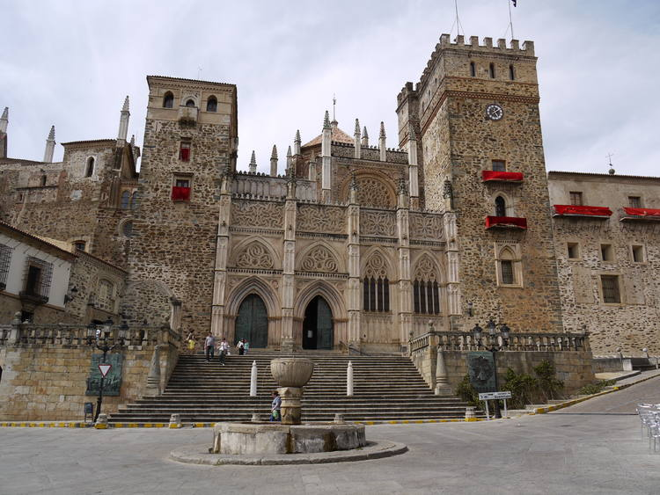
Le mot "Guadeloupe" a été donné à l'île par
Christophe Colomb en 1493 pour rendre hommage à Santa Maria de Guadeloupe d'Estremadura (c'était une promesse faite aux religieux d'Espagne)
La Guadeloupe (Gwadloup en créole) est à la fois une région monodépartementale de l'Outre-mer français et une région ultrapériphérique européenne, située dans les Caraïbes ; son code départemental officiel est le « 971 ».
Santa Maria
Christophe Colomb

Slide 5
Histoire
1492 1626 1636
C.Colomb débarque en Guadeloupe Installation des français début de l'esclavage
1685
Colbert conçoit le Code noir qui définit les relations entre les maîtres et les esclaves.
1759-1763
Les Anglais occupent la Guadeloupe
1674
La Guadeloupe et les Antilles deviennent des colonies françaises
1946
La Guadeloupe devient un département français à l'étranger
1794
Abolition de l'esclavage
1802
l'esclavage est rétabli
1814
La Guadeloupe est définitivement française
1848
Abolition de l'esclavage

Slide 6
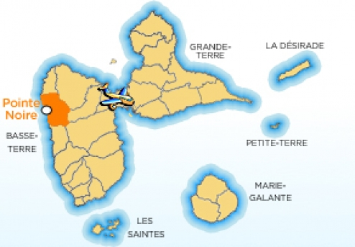
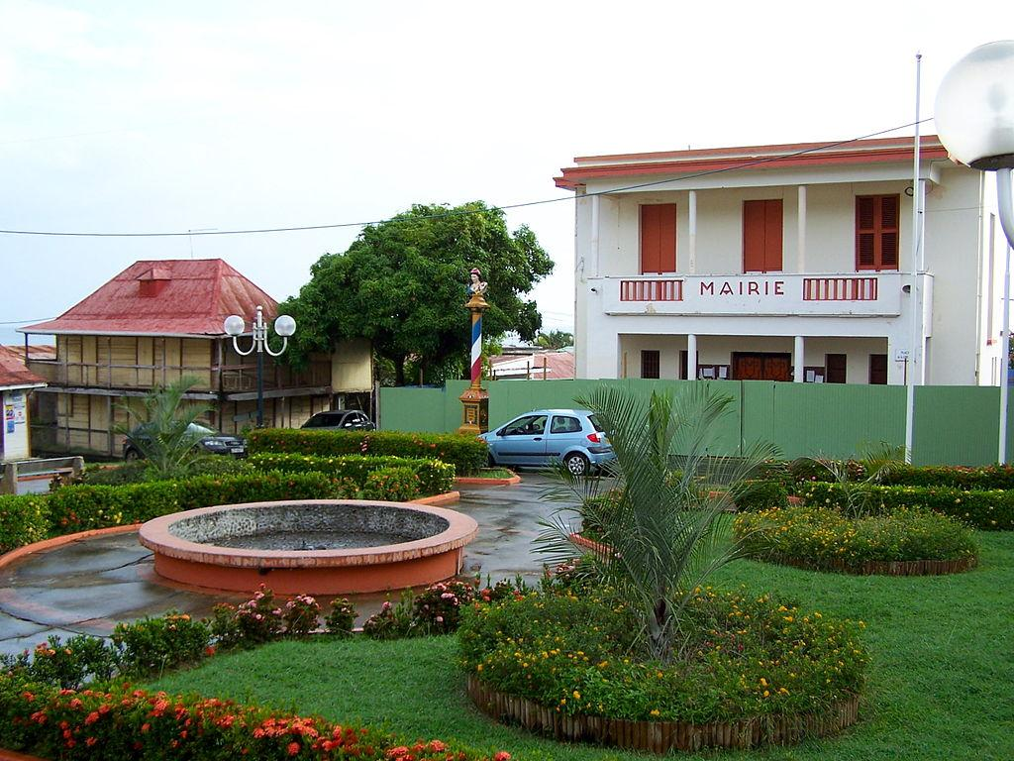
POINTE-NOIRE

Slide 7
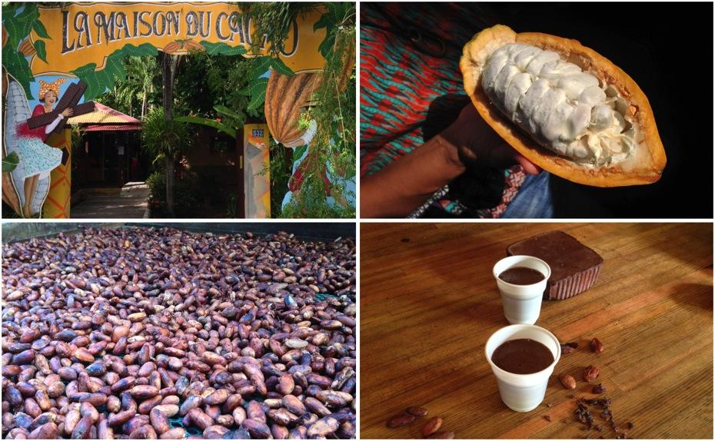
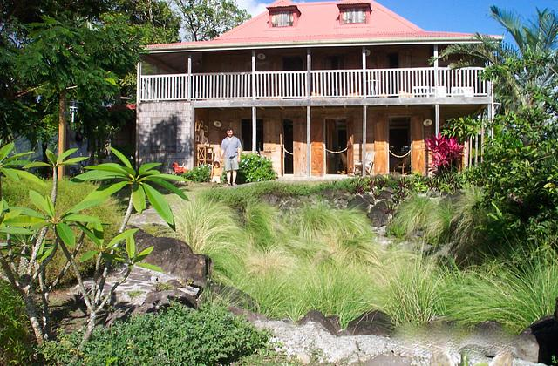
Pointe-noire doit son nom aux roches volcaniques qui se trouvent au nord de la ville,elle se situe sur la côte ouest de l'île de la Basse-Terre, appelée côte-sous-le-vent. Elle s'étend sur le versant occidental du massif volcanique de Basse-Terre qui se jette abruptement dans la mer des Caraïbes
C’est est une ville dont l'activité principale est le travail du bois pour la construction de maisons et la fabrication de meubles. Elle est connu pour la culture du cacao et du café.
Le parc aquacole de Pointe Noire est un espace aménagé pour vous accueillir et découvrir l'aquaculture

Slide 8
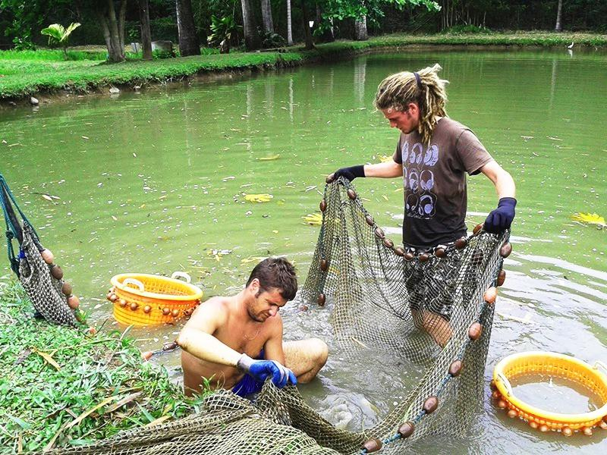
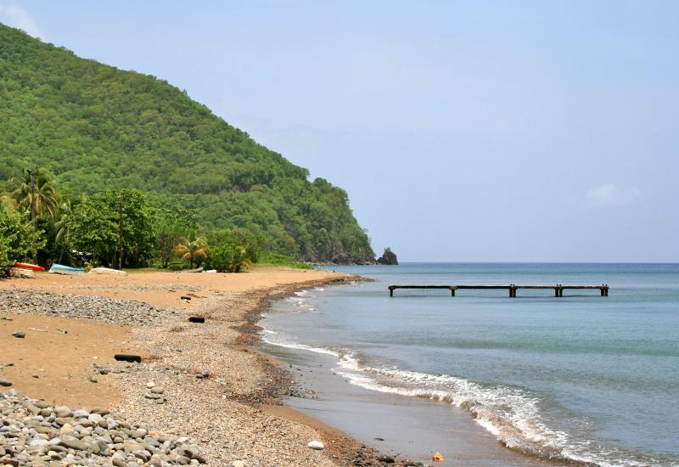
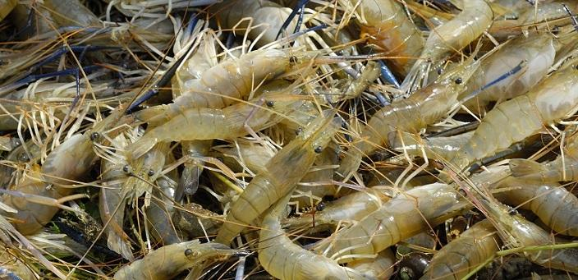
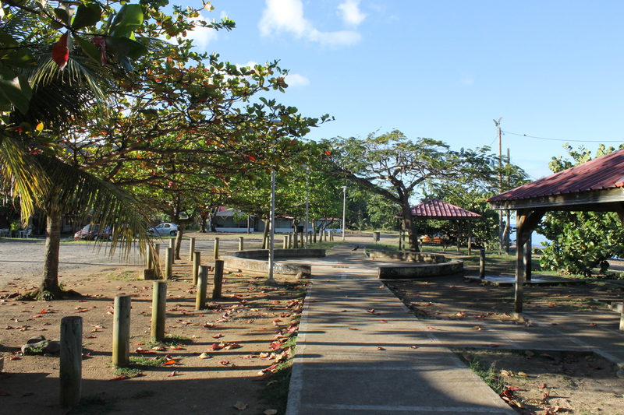
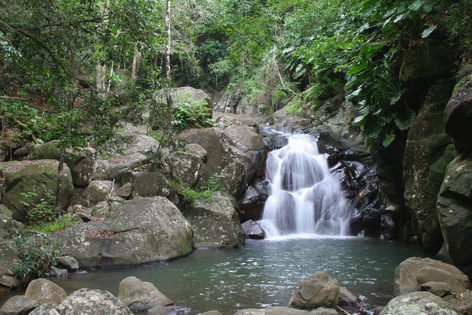
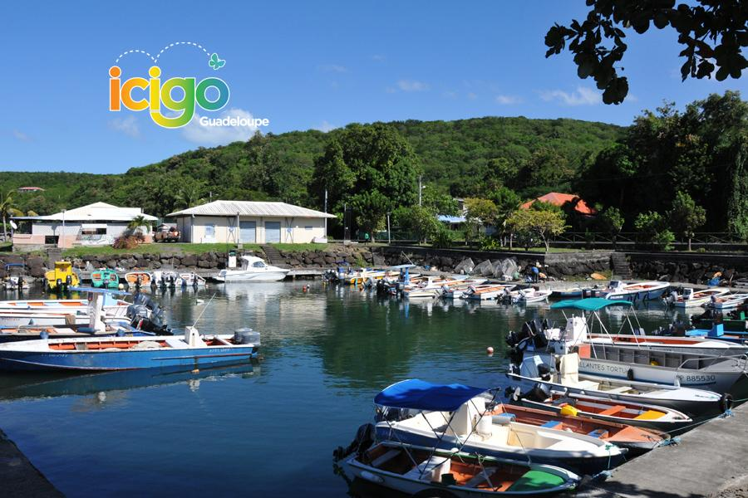
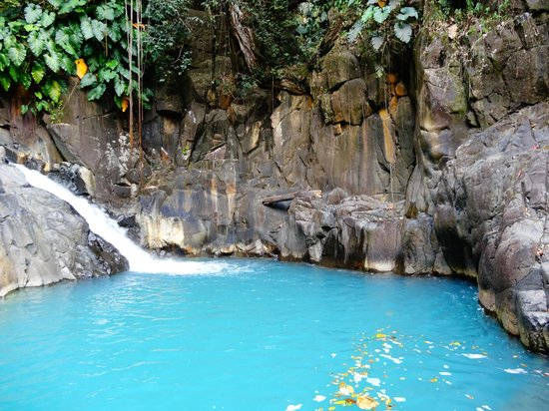
Parc Aquacole
ouassous
Plage Caraïbe
Port de pêche de baillargent
Saut d’acomat

Slide 9
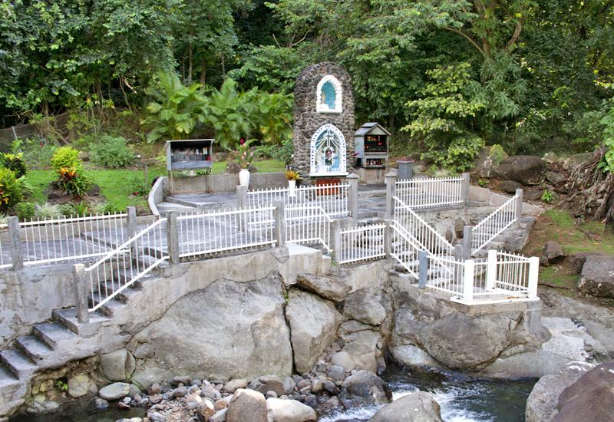
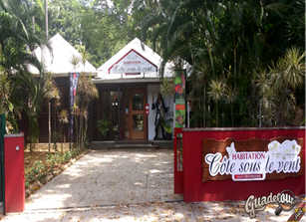
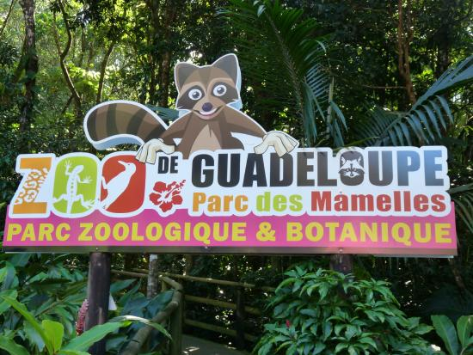
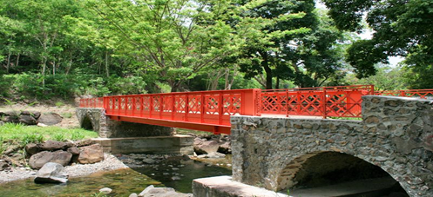
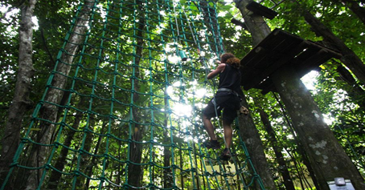
Habitation côte sous le vent
Rivière sanctuaire de notre dame des Larmes
Pont Eiffel
Parc des mamelles
Accrobranche
Le Tapeur

Slide 10
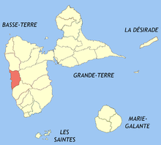
LPO POINTE-NOIRE
Le lycée polyvalent est situé sur deux sites, le premier, le lycée général et technologique est situé à Pointe-Noire et la section d’enseignement professionnel est située à Bouillante.

Slide 11
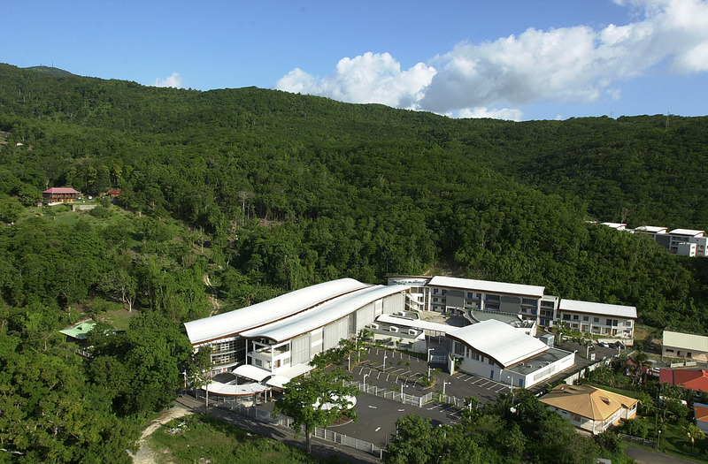
Le proviseur,Monsieur Patrick LOVAL dirige le lycée depuis 2016
Depuis février 2017, le lycée a le label institutionnel de "Campus des Métiers de l'Audiovisuel du cinéma et du Numérique". Il prépare à un Brevet de Technicien Supérieur Métiers de l'Audiovisuel

